Slide 1

steklooo.ru

Slide 2

Наша задача это реализация как классических так и не стандартных решений в изделиях из стекла и зеркал.
Для создания стеклянного продукта мы прибегаем и к другим материалам .
И берем на себя весь цикл от проектирования до монтажа.

Slide 3

Не много наших работ с кратким описанием:

Slide 4
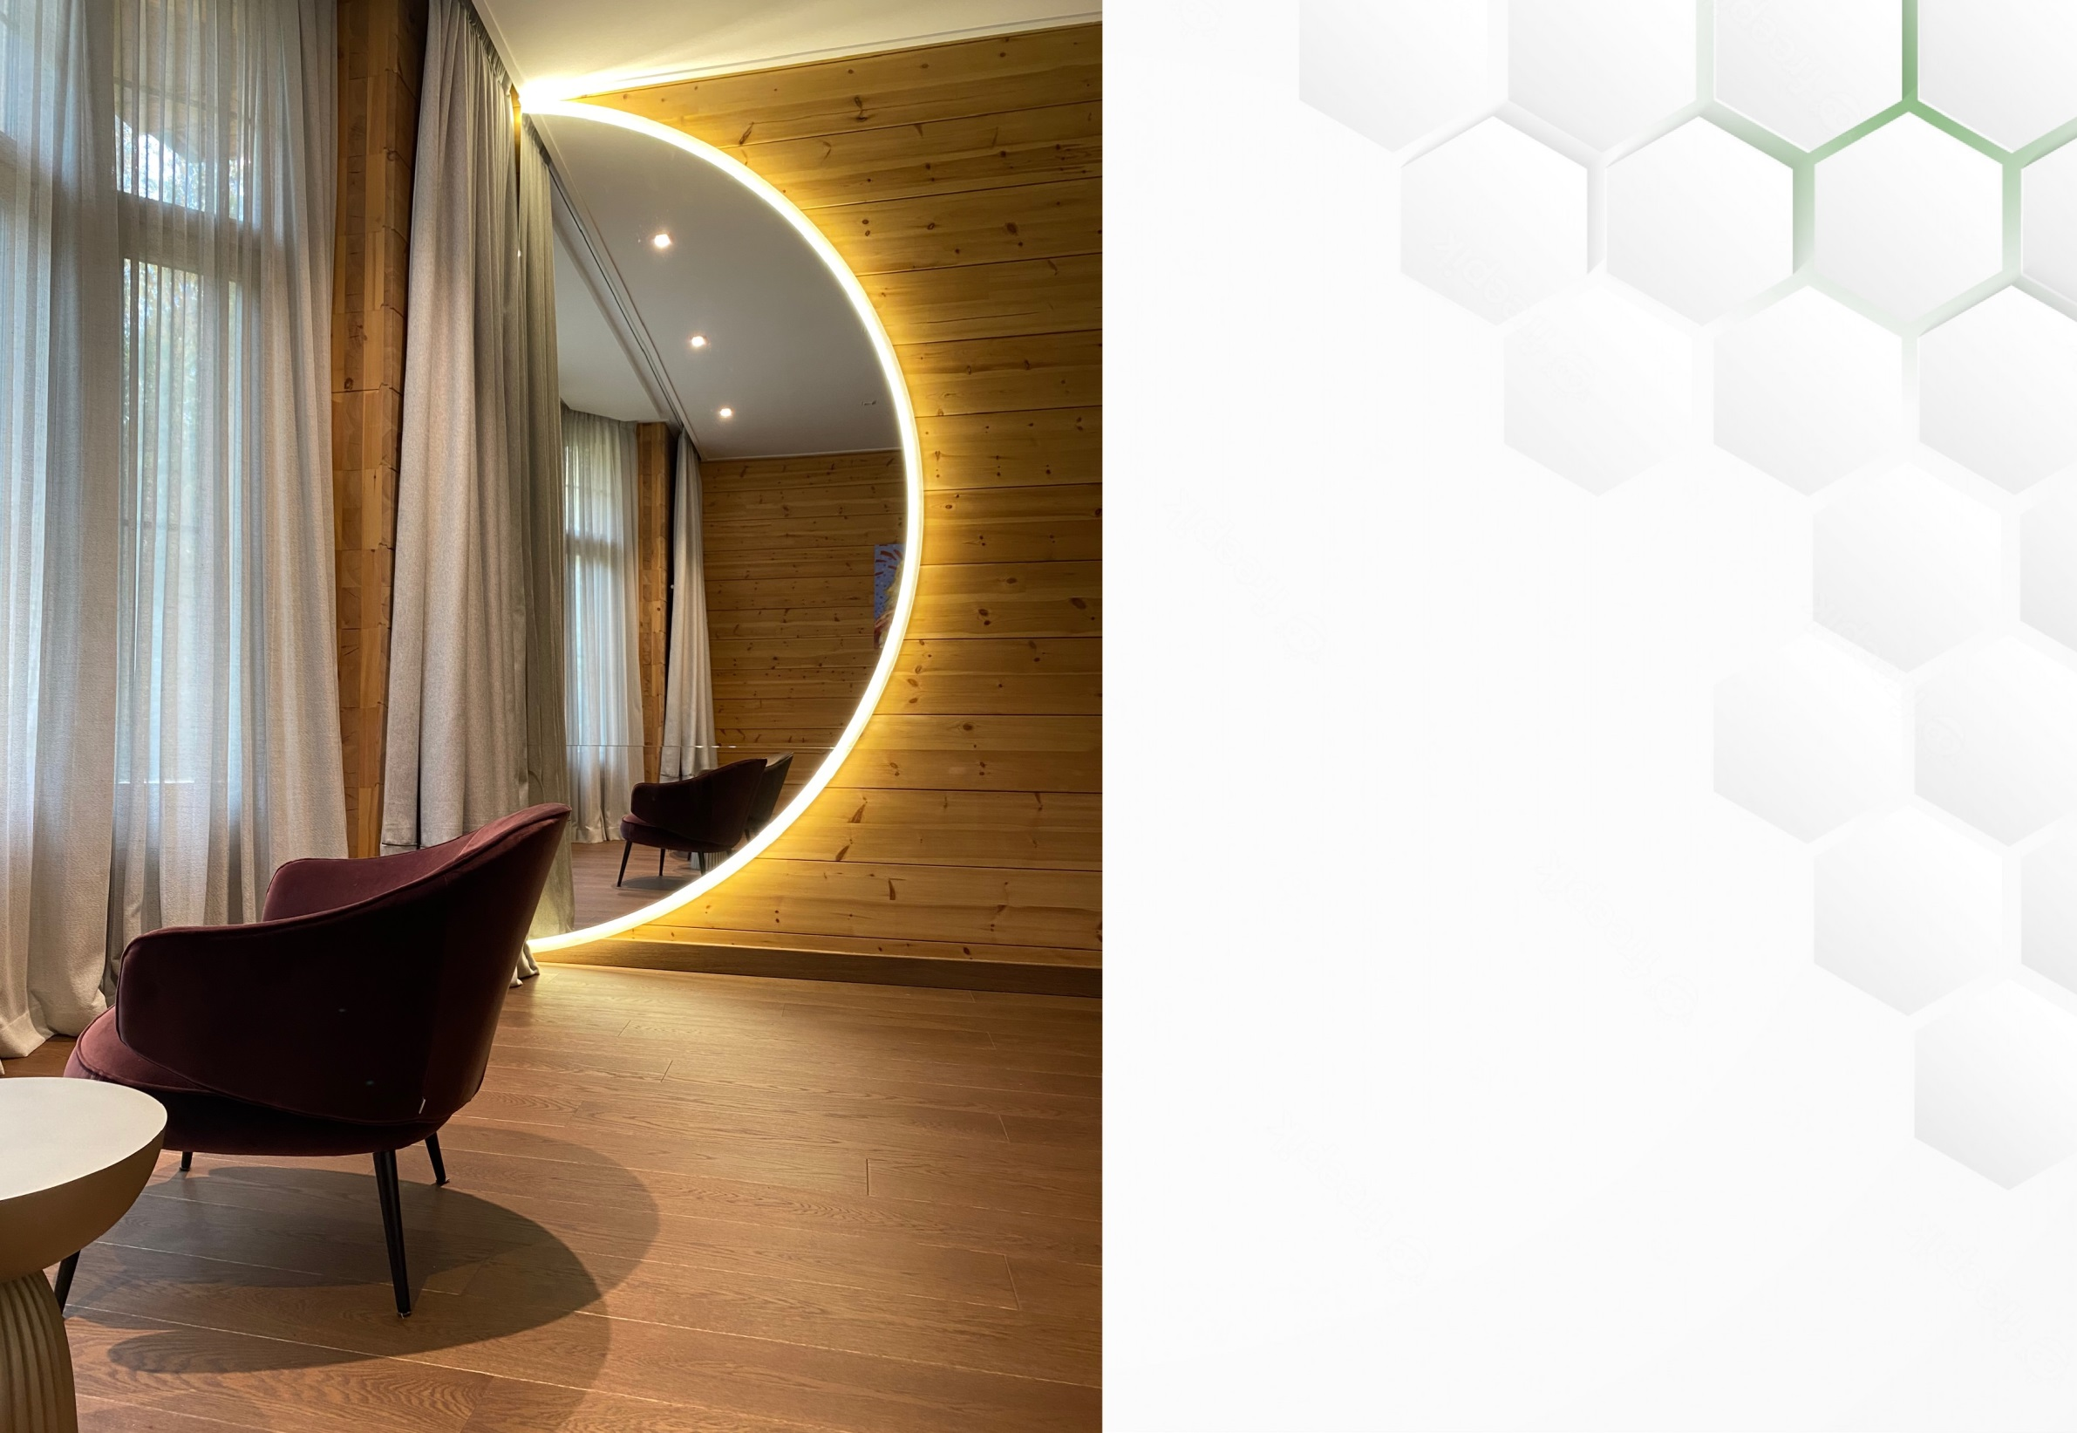
Зеркало радиусное с подсветкой высотой 3м . Индивидуально выполненный профиль для направления света в 2 стороны: фронтально и вбок.

Slide 5
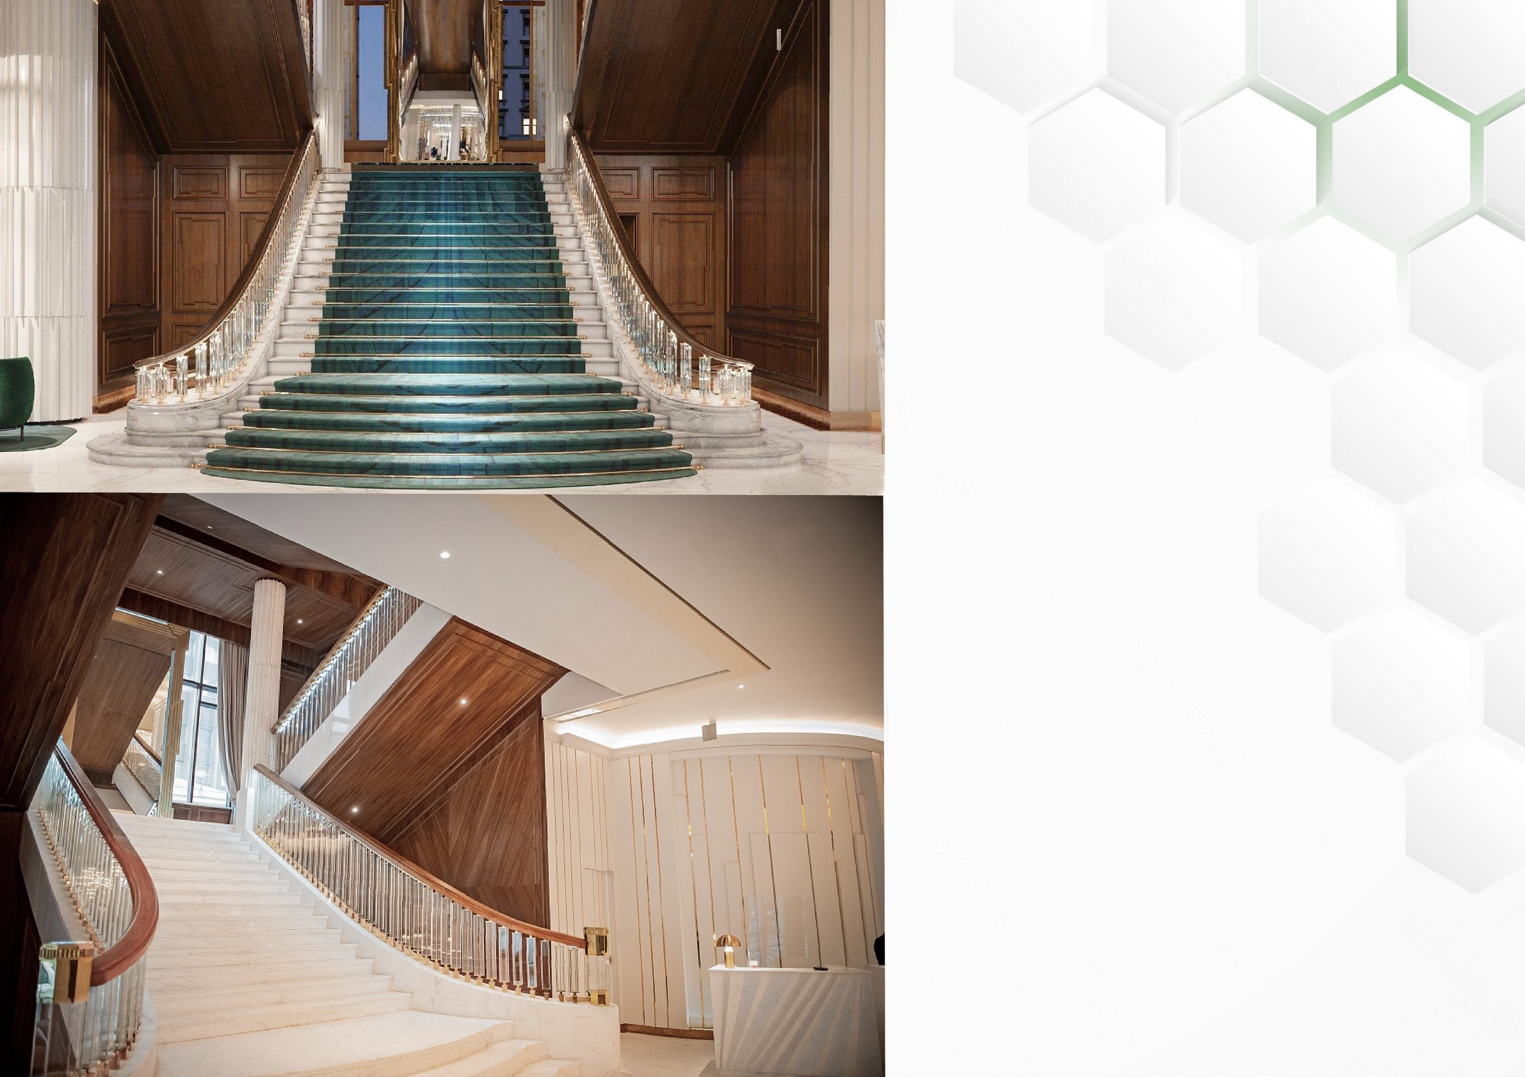
Лестничное ограждение
в Marriott Imperial Plaza

Slide 6
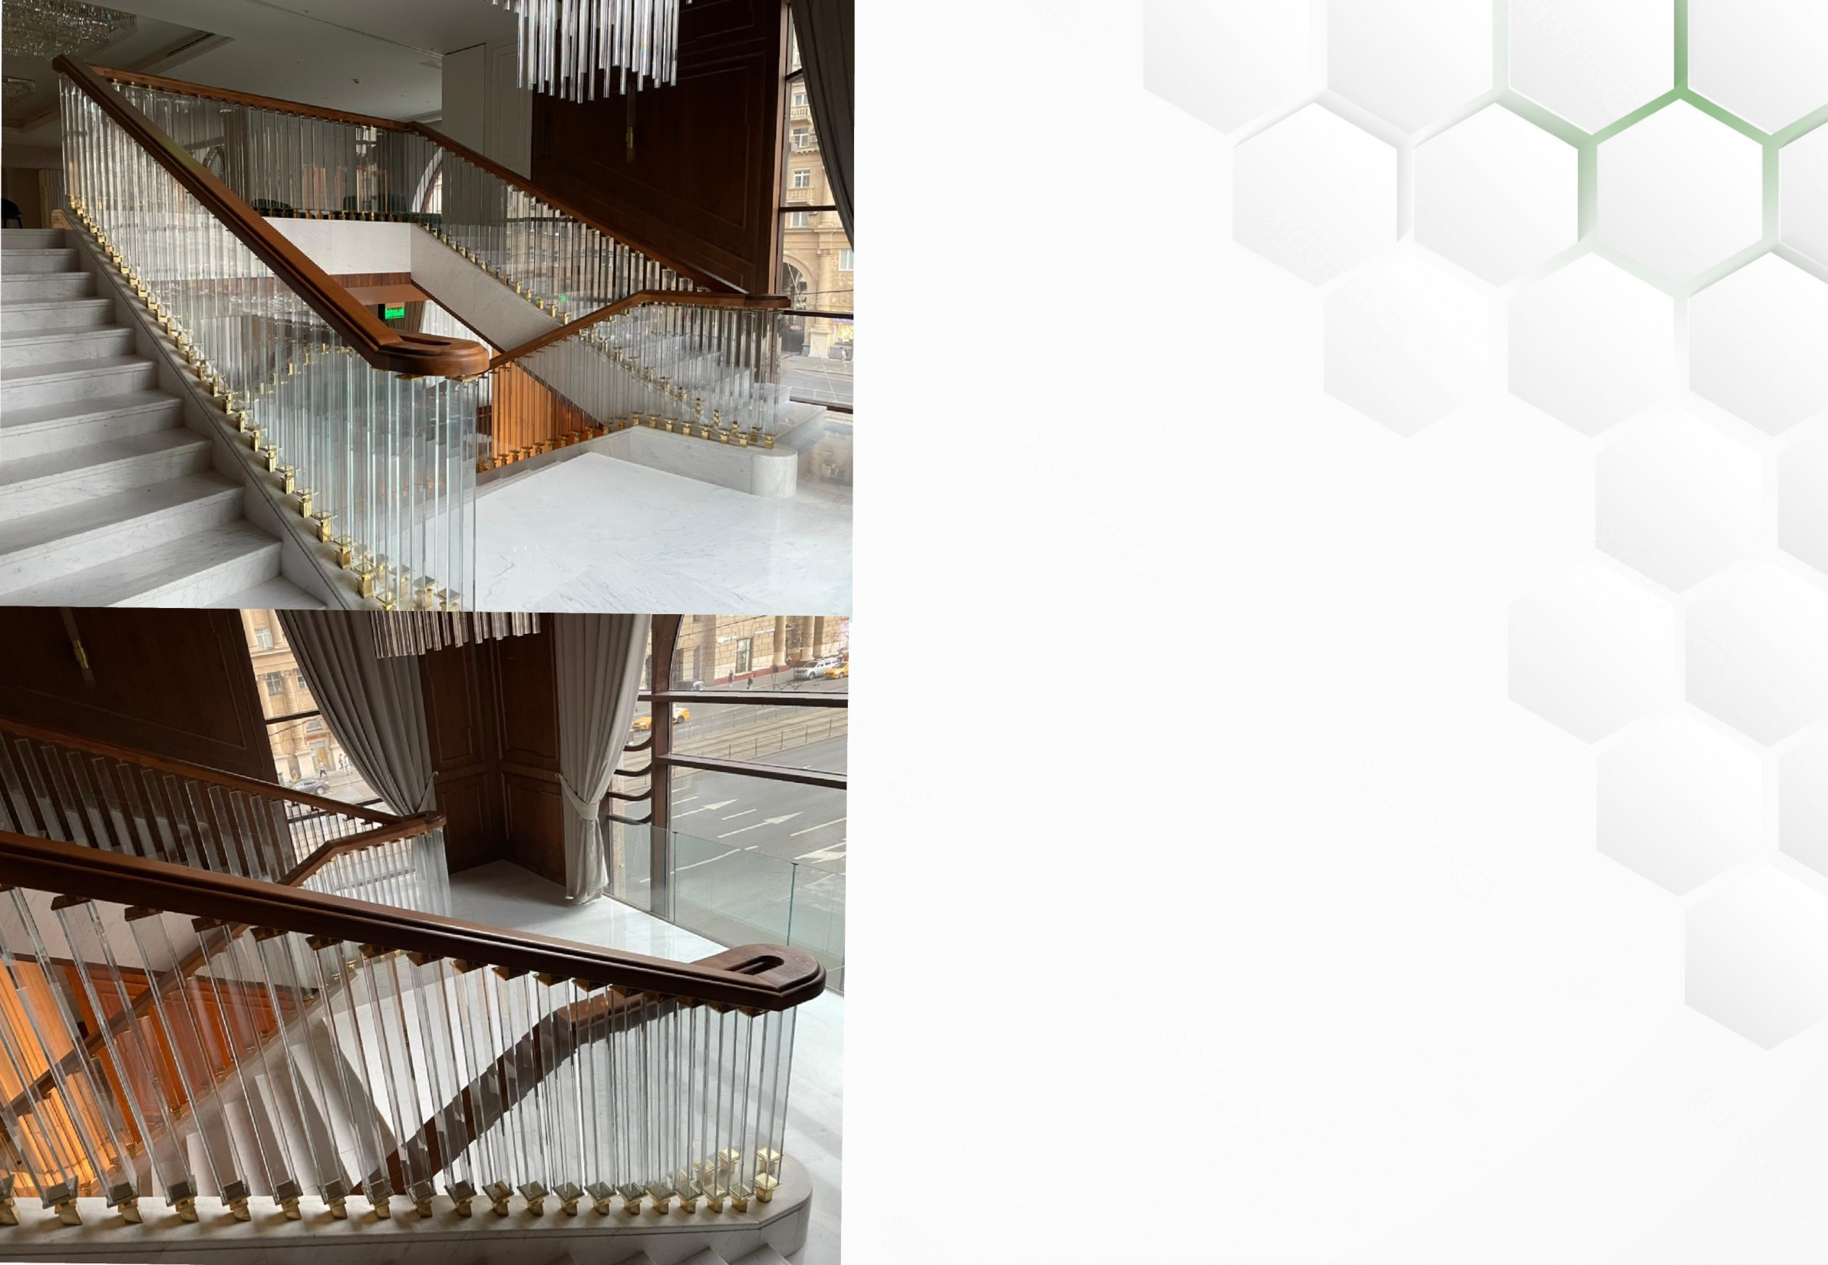
Балясины выполнены из стекла с 100% цветопередачей Crystalvision. Изделия с фиксацией на УФ склейке под 45 градусов и латунными фланцами.

Slide 7
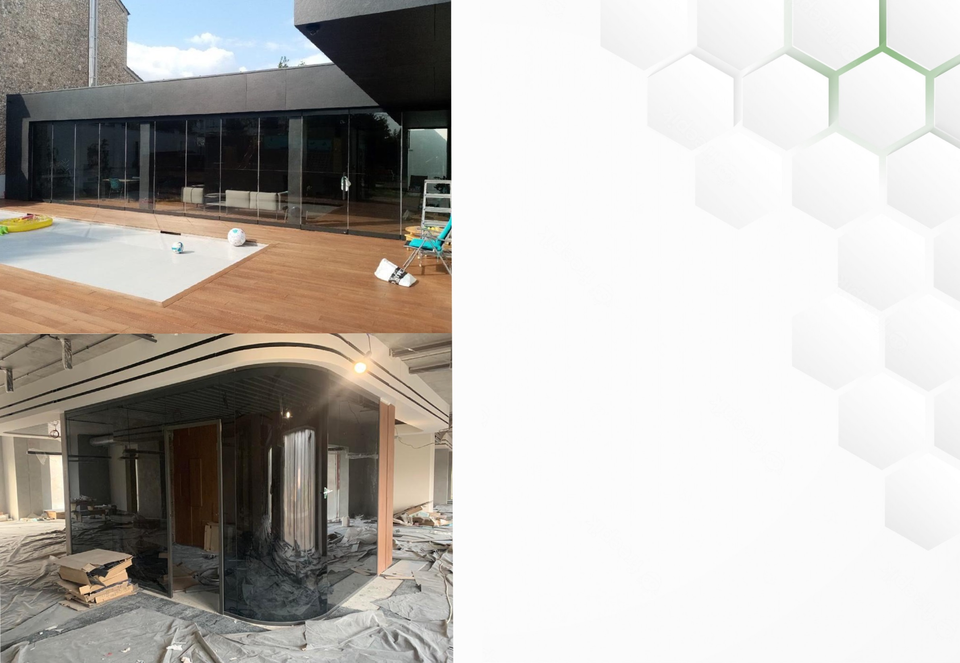
Панорамное холодное остекление фасада.
Перегородка из тонированного в массе стекла. Поворот перегородки выполнен моллированием.

Slide 8
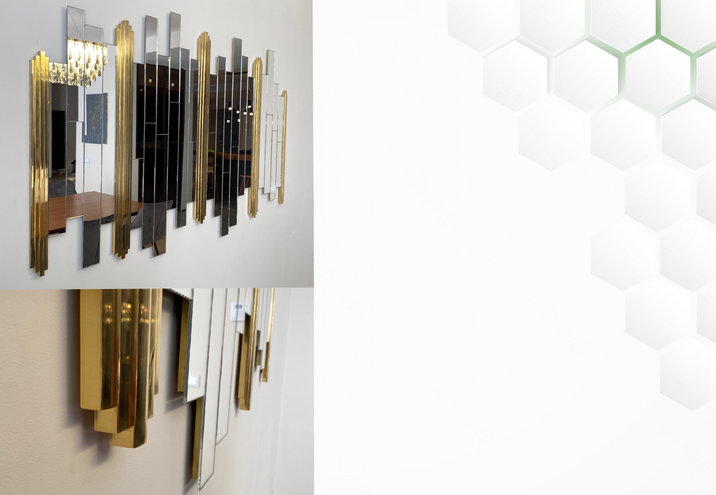
Зеркальное панно из просветлённого зеркала и латунными декоративными элементами. Латунные и зеркальные элементы возможно переставлять по своему желанию. Латунь покрыта составом для предотвращения его «цветения».

Slide 9
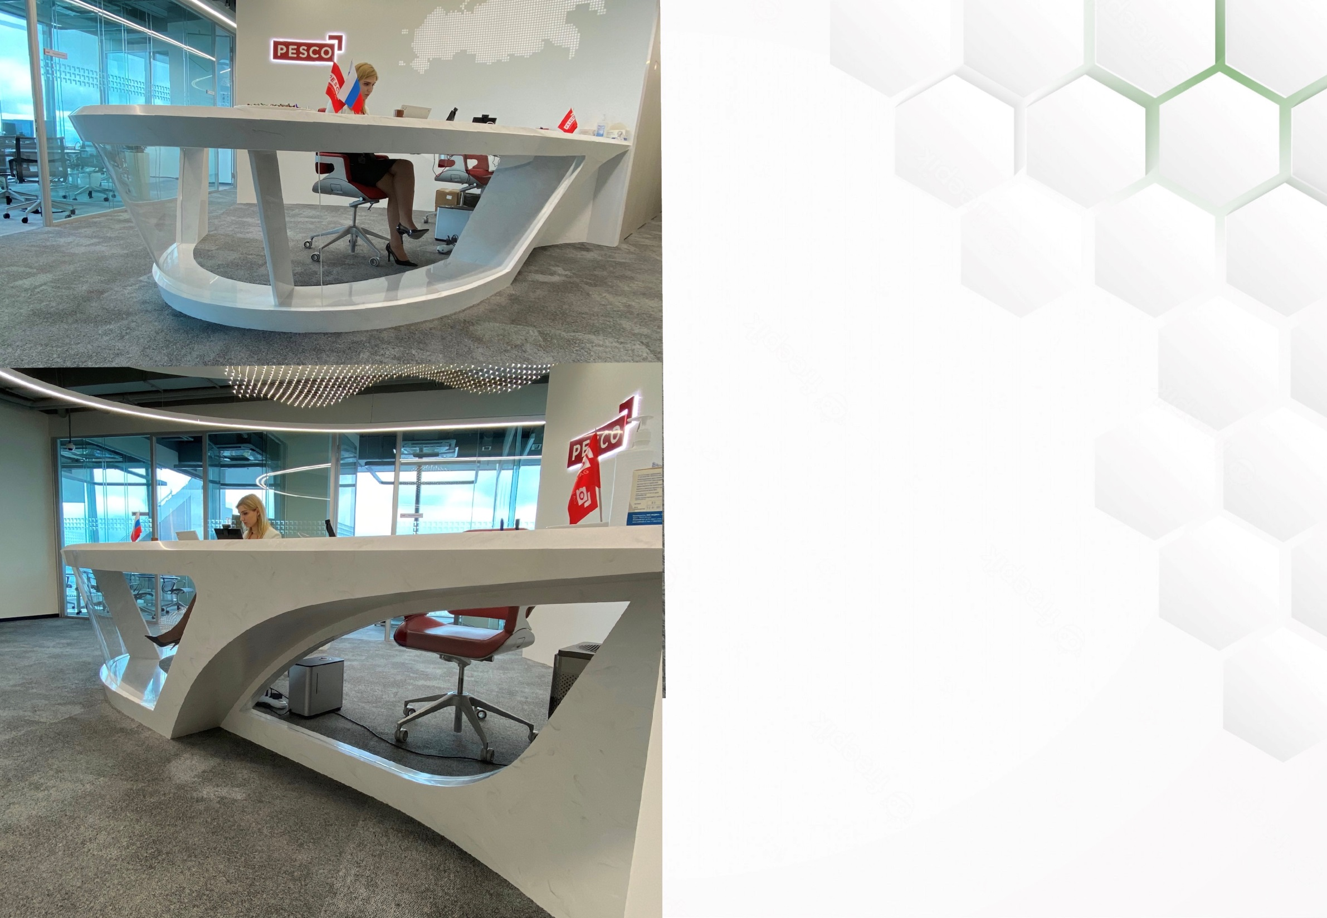
Ресепшн для компании PESCO из искусственного камня и акриловым стеклом имеющим изгиб в разных плоскостях.

Slide 10
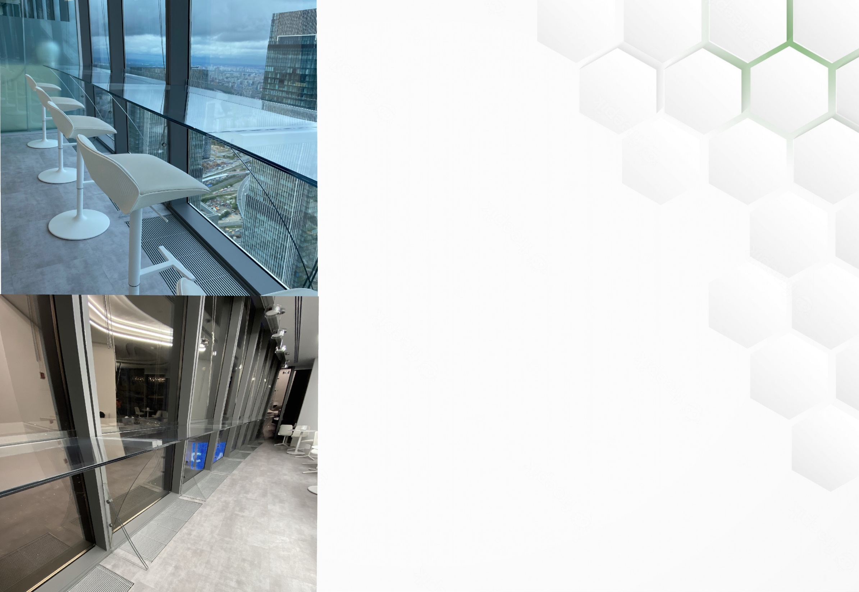
Стол в обеденной зоне для PESCO . Изделие выполнено из просветлённого триплекса с УФ фиксацией ограничителей падения предметов . Длина стола 9м. Без механического крепления к ригель-стойкам .Выполнен с учётом амплитуды подвижности башни Федерации в Москва-сити на 86 этаже.

Slide 11
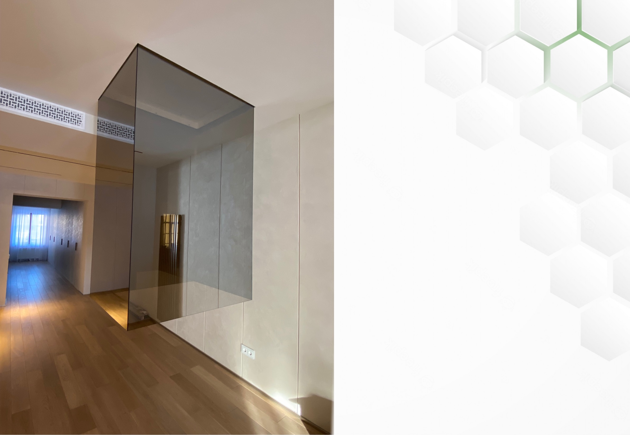
Стеклянный куб -имитация вытяжки для камина.
Выполнен из бронзового стекла тонированного в массе с магнетронным напылением.
Все элементы склеены УФ склейкой и состыкованы под 45 градусов. Изделие имеет вес 200 кг и зафиксировано на скрытый крепёж.

Slide 12
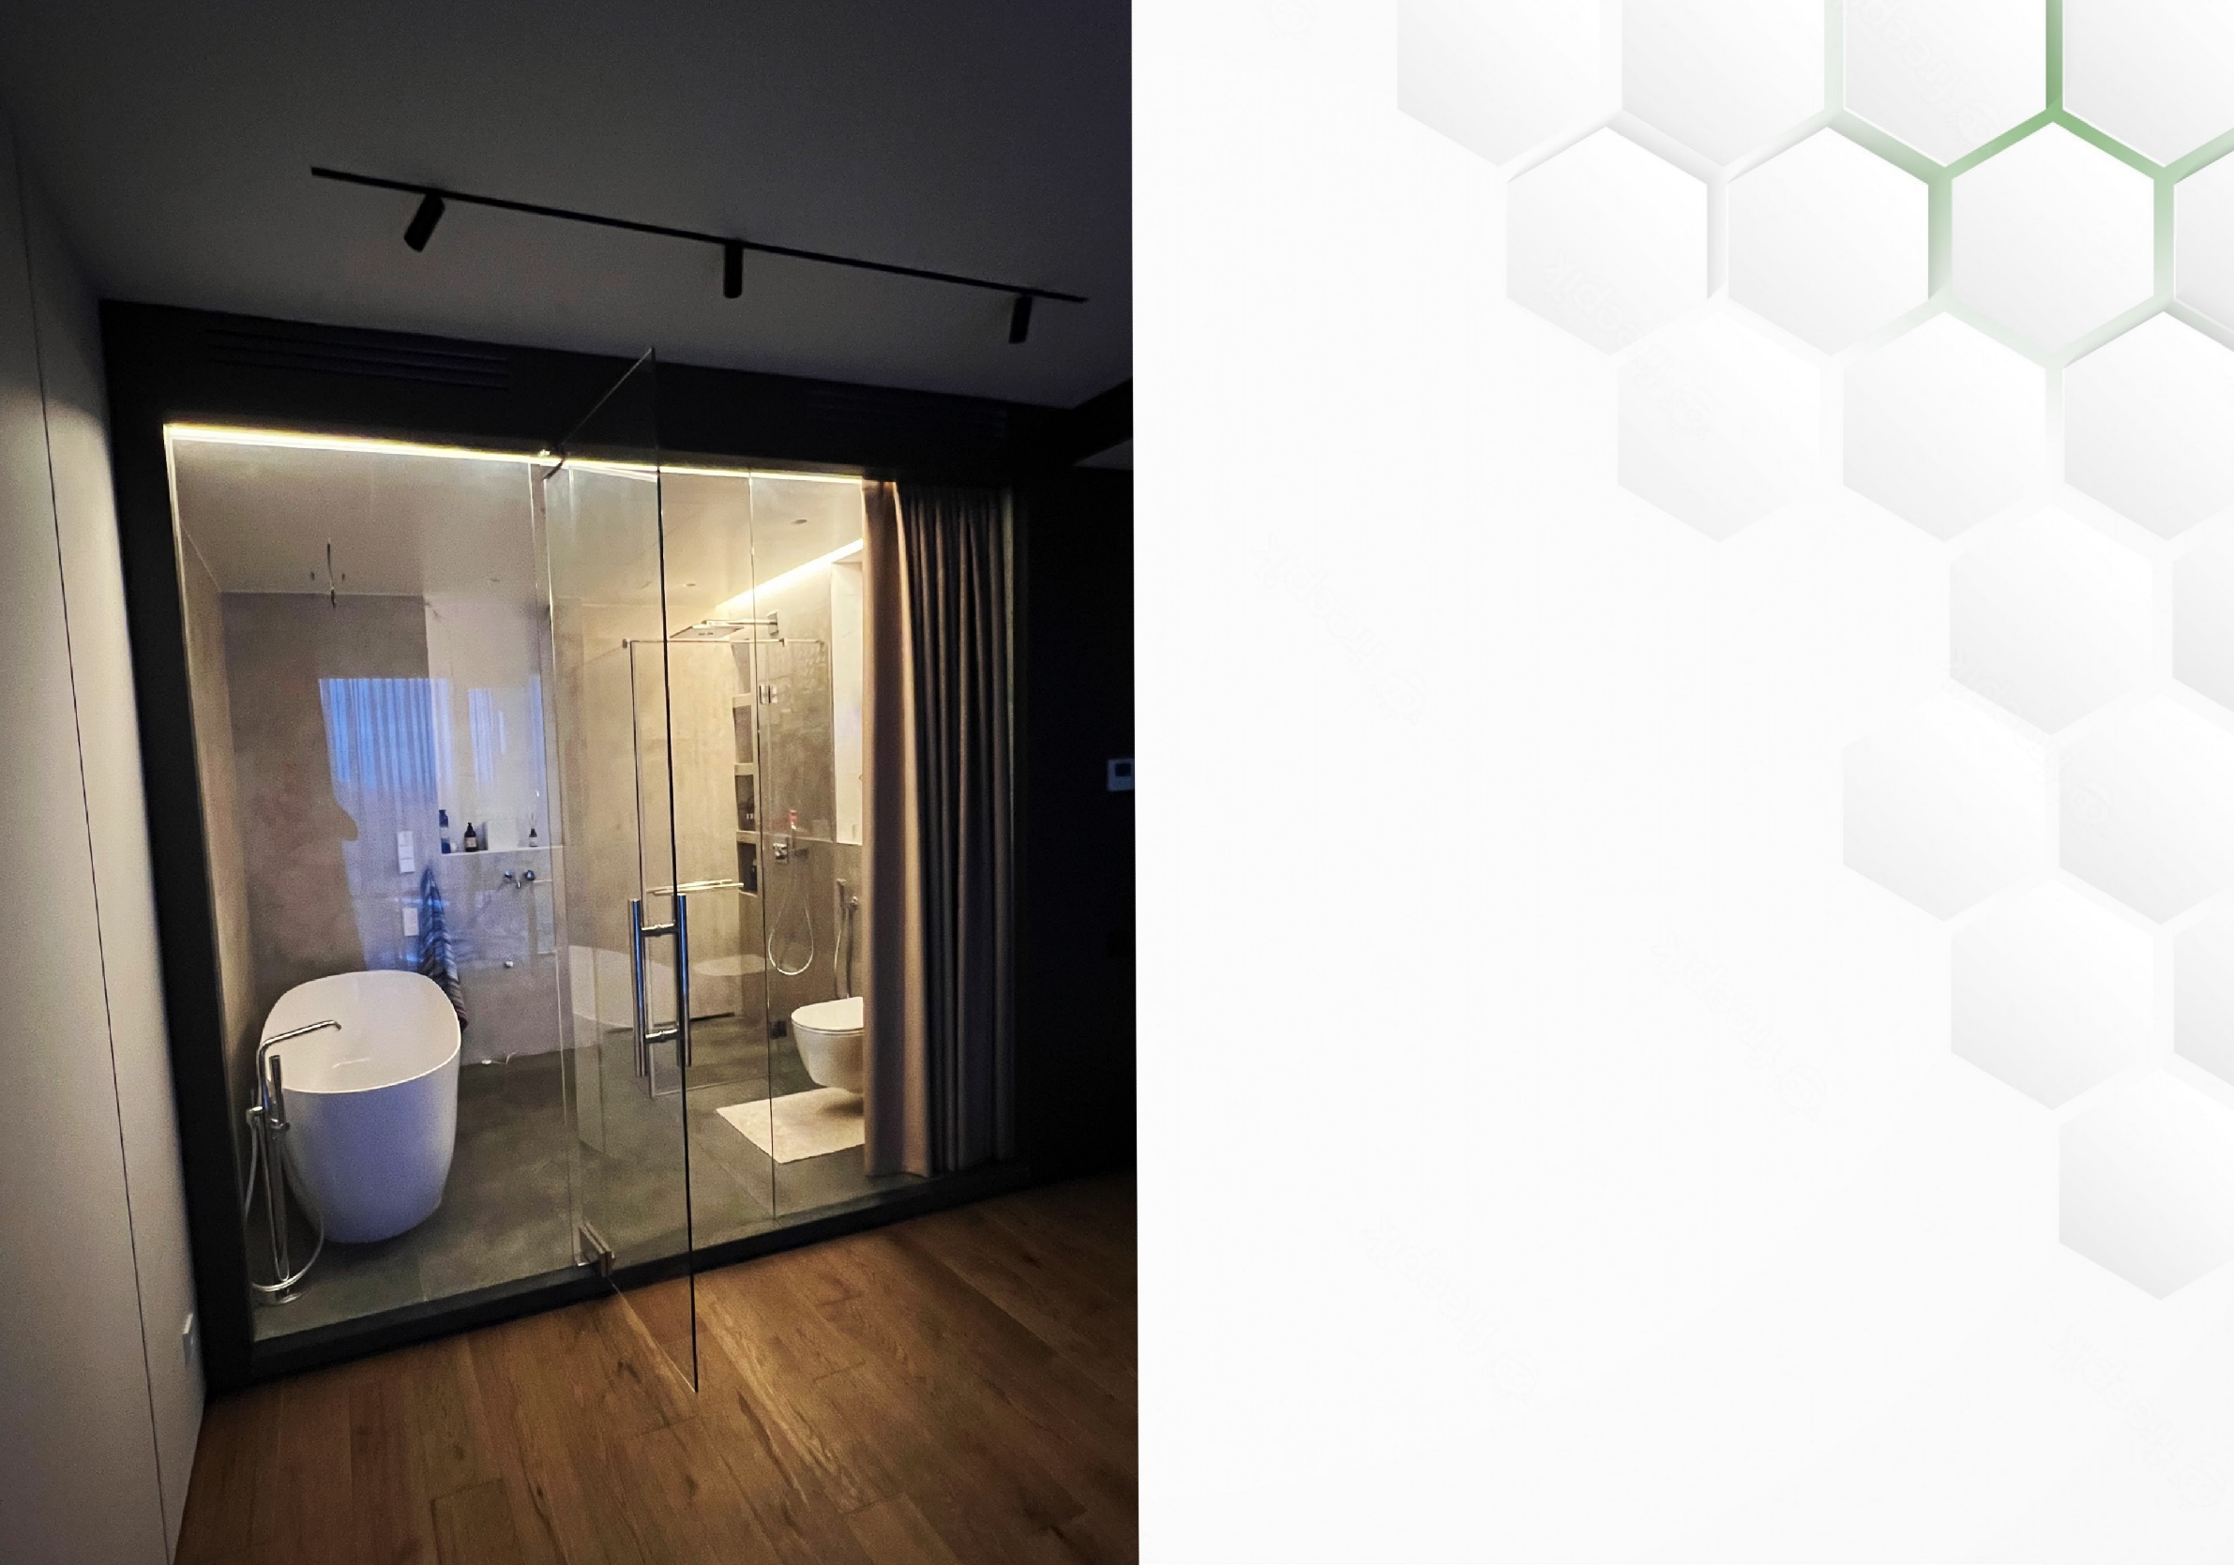
Стеклянное ограждение для санузла с фиксацией в скрытый профиль из стекла просветлённого Crystalvision.

Slide 13
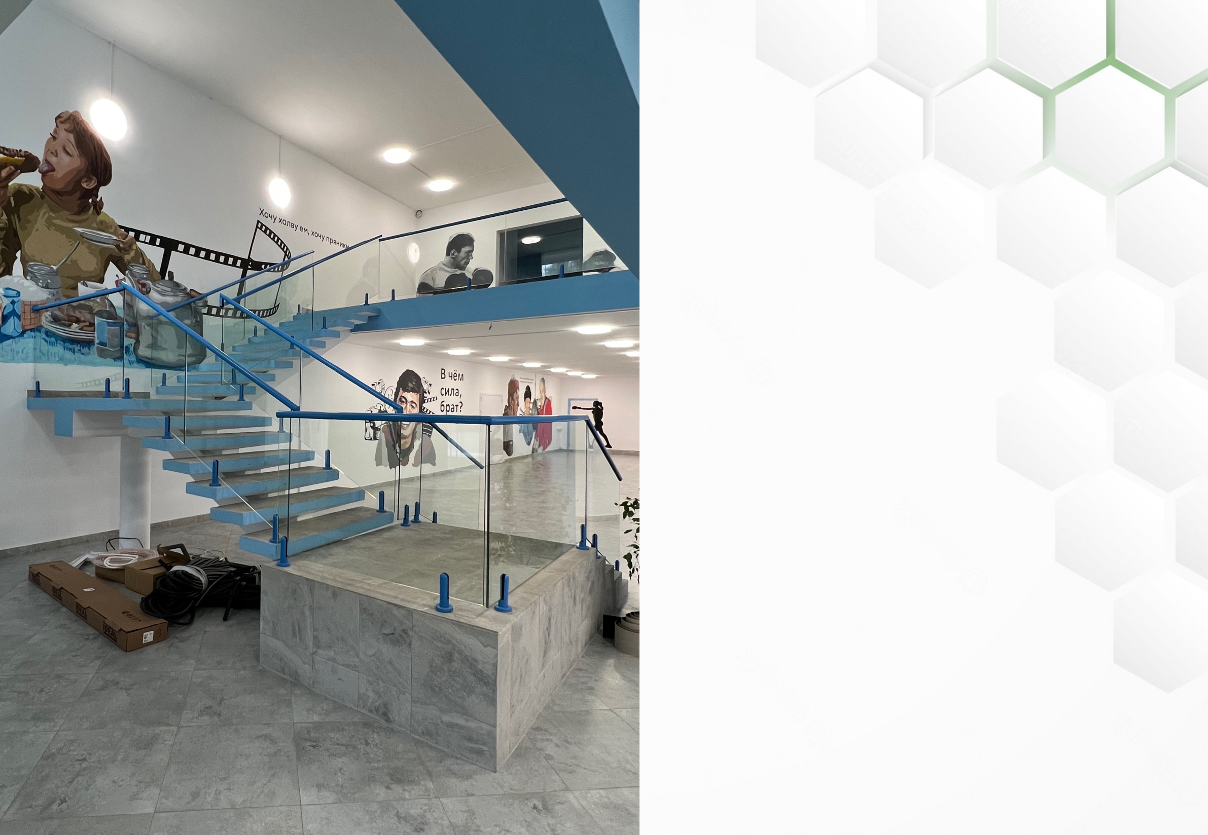
Лестничное ограждения из закалённого триплекса с элементами из нержавеющей стали окрашенными в фирменные цвета Федерации бокса.

Slide 14

С нами работают

Slide 15

steklooo.ru
Тел: 8 (499) 118-00-13
Тел/WhatsApp: 8(977)120-26-02
Почта: sv@steklooo.ru

